Slide 1
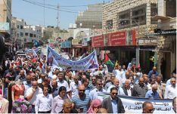
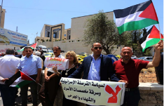
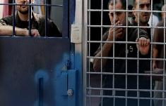

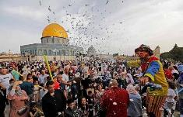
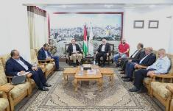
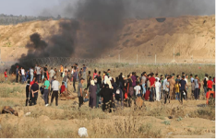
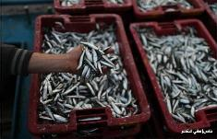
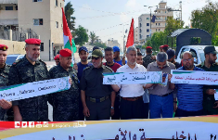
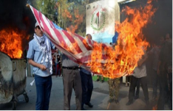

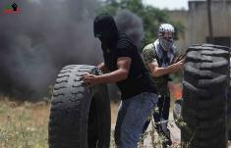
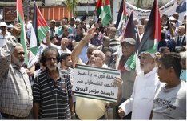
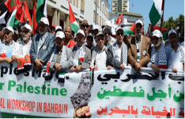
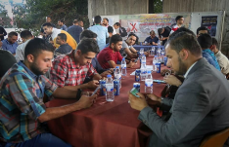
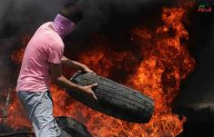
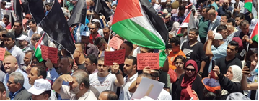
המערכת האיו"שית
22 בינואר 2020
מתאם פעולות הממשלה בשטחים
שמור |
מחלקת מבצעים ויע"פ/ ענף מבצעים | הערכת מצב שנתית – רמטכ"ל

Slide 2
מספרים מספרים
5 מיליון פלסטינים ב"שטחים"
(3 באיו"ש, 2 בעזה)
22 משרדי ממשלה
28 רשויות ממשלתיות
5 מנגנוני ביטחון
24 בתי משפט
51 בתי חולים
587 מרפאות
1.3 מיטות לאלף
כ – 1,000,000 צעירים באיו"ש
(בין 15 – 29)
רשתות חברתיות
3.9 מיליון משתמשים בפייסבוק
חינוך
2200 בתי ספר
55 מוסדות להשכלה גבוהה

Slide 3

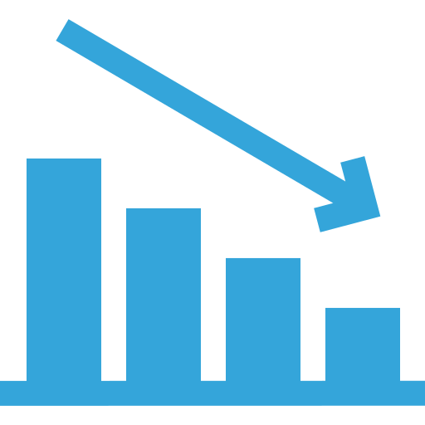



כלכלה ומסחר ביו"ש
מדדים מרכזיים
הסיוע החיצוני לרשות ירד מ -4.5 מיליארד ש"ח ב -2014 לכ-2 מיליארד ב - 2019
2018
2019
אינדיקטור
האטה בצמיחת התמ"ג (ב- 2018 ירדה הצמיחה בתמ"ג לנפש ל- 0.1% לעומת 1.9% ב- 2017. להערכתנו כי גם ב- 2019 צמיחת התמ"ג לנפש תישאר סביב ה- 0%).
3588.1$
3588.5$
תמ״ג לנפש
רבעון א׳-ג׳
המשך ירידה באבטלה באיו״ש 13.3% לעומת 17% ברבעון מקביל אשתקד
שיא בתעסוקה בישראל (כ 90,000).
17.0%
13.3%
אחוז האבטלה
רבעון ג׳
סחר חוץ: יחס ייבוא-ייצוא שלילי – היקף הייבוא גדול פי 5 מייצוא (מרביתו מול ישראל).
110.4 ₪
127.8 ₪
שכר יומי ממוצע
רבעון ג׳
תרומה גוברת של ערבים ישראלים לכלכלת יו"ש. (קרוב ל 4,000,000 מיליון רכבים בשנה, הכנסה של 3 מיליארד ₪ למשק הפלסטיני)

Slide 4
"תמנון" השלטון – מהיו"ר עד לאזרח
יו"ר הרש"פ
מועצת השיפוט העליונה
הממשלה הפלסטינית
יועצים
המועצה המחוקקת
משרדי הממשלה המרכזיים – 22 (רמאללה)
משרד המשפטים
בתי משפט
מושלים (11)
לשכת החקיקה
תביעה
רשויות ואיגודים ממשלתיים
מועצות מקומיות
משרדי ממשלה מחוזיים
מנגנוני הביטחון
מערכי תשתית (חשמל, מים)

Slide 5
מערכת הקשרים בין ישראל לרשות
סחר
בנקאות
כספי סילוקין
בשנת 2018 היקף הייבוא מישראל כ-3,308 מיליון דולר. היקף הייצוא לישראל
כ-1,097 מיליון דולר
קשרים קורספונדנטים בין בנקים בישראל וברשות
כ-8 מיליארד שקל בשנה,
כ- 6 לאחר קיזוזים.
תיאום אזרחי
תיאום ביטחוני
תעסוקה
(משרדי ממשלה, מעברים, תנועות, היתרים, תשתיות ועוד)
תיאום תנועות שו"פים, העברת מידע מודיעיני, הסגרת אמל"ח וכו'
כ-90,000 פועלים פלסטינים בישראל וכ- 35,000 בהתיישבות לא כולל שב"חים
מערכת הבריאות
תשתיות ודלקים
תנועת פלסט׳ בישראל
כניסת חולים פלסטינים וטיפול בבתי החולים בישראל
חשמל - 1000 מגו"ש בשנה
מים - 70 מלמ"ק בשנה
כ-20 מיליון תנועות (כניסה ויציאה) בשנה בכלל מעברי איו"ש

Slide 6
מערכת הקשרים בין ישראל לרשות
סחר
בנקאות
כספי סילוקין
בשנת 2018 היקף הייבוא מישראל: כ-3,308 מיליון דולר
היקף הייצוא לישראל: כ-1,097 מיליון דולר
קשרים קורספונדנטים בין בנקים ובישראל וברשות
כ-8 מיליארד שקל בשנה, כ- 6 לאחר קיזוזים.
תיאום אזרחי
תיאום ביטחוני
תעסוקה
(משרדי ממשלה, מעברים, תנועות, היתרים, תשתיות ועוד)
תיאום תנועות שו"פים, העברת מידע מודיעיני, הסגרת אמל"ח וכו'
כ-90,000 פועלים פלסטינים בישראל וכ-35,000 בהתיישבות
מערכת הבריאות
תשתיות ודלקים
תנועת פלסט׳ בישראל
בנקאות
קשרים קורספונדנטים בין בנקים ובישראל וברשות
כניסת חולים פלסטינים וטיפול בהם בבתי החולים בישראל
חשמל – 4700 מ"ו בשנה
מים – 70 מלמ"ק בשנה
כ-20 מיליון תנועות (כניסה ויציאה) בשנה בכלל מעברי איו"ש

Slide 7
המסגרת האסטרטגית
קשב אזורי בשוליים
All about Iran
יחסי רש"פ – ישראל
"משבר רודף משבר"
מערכת בהמתנה
בחירות בישראל
בחירות בארה"ב
בחירות ברש"פ
עסקת המאה
חוץ
אתגרים פיננסיים לרש"פ, יציבות כלכלית בציבור
אתגרים ביחסי יחסי שלטון – ציבור
מערכת "סמי מדינתית"
עשור לבניין מוסדות השלטון
פנים

Slide 8
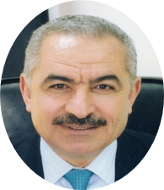
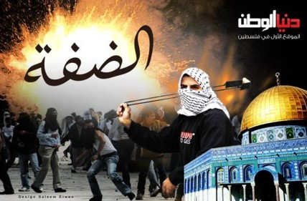
משולש היציבות ברשות
אופק מדיני
קיפאון
שחקן חדש בשכונה – אשתיה (DNA פוליטי) המייצר כללי משחק חדשים
תיאום
(ביטחוני ואזרחי)
מצב כלכלי
יציבות בתיאום
"מכות בכנף"
דה-לגיטימציה ציבורית
כספי הסילוקין
"קיפאון" בהסכמי פריז
דשדוש כלכלי
לקראת אתגרים משמעותיים (היום שאחרי, פרסום תכנית המאה) - נדרשת יציבות במרכיבים הנ"ל כדי "לעבור את הסיבוב"

Slide 9
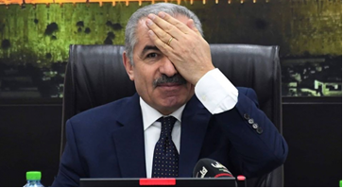
תוכנית שתייה
התנתקות מישראל והקטנת התלות הכלכלית בה.
הגדלת הקבלות היצרנית של הכלכלה הפלסטינית.
חלוקת הגדה והרצועה לפי אשכולות של השקעה ופיתוח ייעודיים.
גיוון במקורות הייבוא ממדינות השונות.
חיזוק הקשרים המסחריים עם מדינות ערב.
מחיקת קווי התיחום המלאכותיים – A,B,C.

Slide 10

הרובד המדיני – מרחב הפעילות הרשותי
לעומתוית תקיפה
לגבות מחיר מישראל
הגיון שרידותי וחוסר רצון בהחרפת המשברים
מהלכי ישראל
פגיעה בתיאום
מערכה
משפטית
מערכה
מדינית
עידוד וקידום טרור
הפסקת התיאום הביטחוני
ביטול הסכמי פאריס
עידוד התנגדות עממית
חרמות כלכליות
בהיעדר שינוי משמעותי של הסטאטוס-קוו על ידי ישראל (בדגש על סיפוח איו"ש והבקעה), הרשות תמשיך לפעול במרחב ההתנגדות "הלגיטימי ", תוך "בחינת הגבולות" וניסיון להרחיב את מנעד הכלים המצומצם שלה, אך ללא פנייה לכלים המסלימים

Slide 11


הזיקות בין המערכת האיו"שית והרצועתית
השלכות מהלכי ההרגעה ברצועה על איו"ש
("צדיק ורע לו, רשע וטוב לו")
בחירות?
משבר עמוק בתהליך בפיוס
התגברות סנקציות אבו מאזן - התערערות יציבות אזרחית

Slide 12
הזירה הפנימית בין ״היום שאחרי״ לבחירות
  נהנה מקרבה למוקדי קבלת ההחלטות ברשות ומהשפעה על אבו מאזן.
  אשתיה – "סוס שחור"?
  הצליח להכניס את אנשיו לעמדות מפתח במוסדות פתח והרשות והוא משמר בסיסי כוח בבמ"ס
מחנה פרג'-אלעאלול-אלשיך
מחנה רג'וב
*אשתיה
  מעמדו בכלא נפגע ומקורביו הורחקו ממוקדי קבלת ההחלטות.
  "הילת האסיר" מאפשרת לו להמשיך ליהנות מתמיכה ציבורית עקבית בסקרים
מחנה ברע'ותי
מחנה דחלאן
  מחזק מעמדו ברצועה ונהנה מתמיכה מסוימת במחנות הפליטים באיו"ש, חרף הרחקת נאמניו מעמדות מפתח בפתח
נמשכת ההמתנה האקטיבית של כלל השחקנים להתעצבות מחודשת של המערכת הרשותית - אם באמצעות בחירות ואם בעקבות "היעלמות" אבו מאזן. כלל הגורמים ימשיכו לפעול "לשיפור עמדות" אך מבלי לאתגר את שליטת אבו מאזן

Slide 13
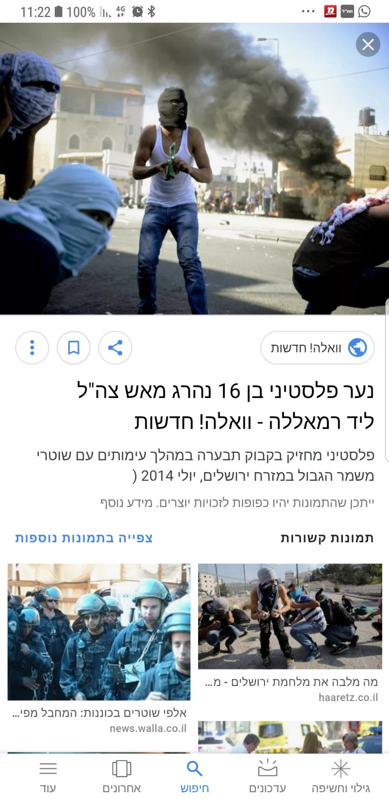
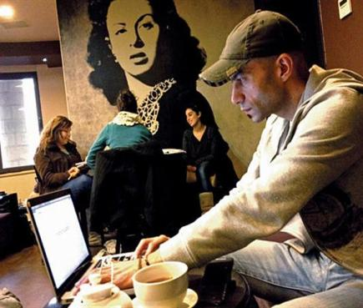
מגמות בציבור האיו״שי
מיקוד בשימור מרקם החיים, והעדפת היציבות בשטח על קידום המאבק הלאומי
ניכור מול ההנהגה,
הנתפסת כמושחתת ומסואבת
הדור הצעיר - דור אוסלו החצוי, "זכרון טראומה קולקטיבי" מוגבל
תמיכה עקרונית בלעומתיות מול ישראל ללא נכונות לשלם המחיר הכרוך בה
חוסר אמון גובר באפשרות מימוש "חזון שתי המדינות" והתחזקות גישת "המדינה האחת"
(מ6% 2014 ל 19% ב 2018)
אכזבה "מבגידת" העולם הערבי והפנמת מגמת הנורמליזציה
הגישה הפרגמטית-אינדיבידואליסטית, המיקוד במרקם/איכות החיים, הניכור מול ההנהגה והניתוק הגובר מול הרצועה, דוחקים את המאווים הלאומיים לשוליים ומקטינים את הסבירות להתפרצות עממית רחבה.

Slide 14
מייצבים ומערערים
כלכלי
ירידה בסיוע בינ"ל
העדר אופק מדיני
תעסוקה בשיא
מערערים
מייצבים
סחר עם ישראל
לא בסדר עדיפות בינ"ל
העברת השגרירות
מוסדות
כניסת ערביי ישראל
עסקת המאה
"חפצת חיים"
השלכות ההרגעה על הרש"פ
החלטות ישראל
תיאום
דירקטיבה מתנגדת לאלימות
משבר עגלים
כספי סילוקין
תיאום יציב וחזק
באב אלרחמה
משבר חברון
שת"פ בשטח למרות המשבר בהנהגה
מנגנונים חזקים
כניסה ל A
מערכה על C
מוסדות שלטון יציבים
פשיעה לאומנית
משבר חשמל
במשברים אזרחיים טמון פוטנציאל לערעור היציבות הביטחונית

Slide 15
איו״ש 2020 – שורות תחתונות
עידן של "החלטות חד צדדיות" מייצר אתגרים ומשברים על רצף הזמן
1
כניסת המערכת לשנת בחירות (בארה"ב, בישראל ואולי גם ברשות) תתבטא בכניסת המערכת ל"מרחב ההמתנה"
2
הקרנות ההרגעה על הרש"פ – "הקלות לחמאס ומצור על הרש"פ"
3
מערכת פלסטינית "סמי מדינתית", מוסדות שלטון חזקים שעשויים לסייע לה בהתמודדות מול אתגרים משמעותיים (כמו היעלמות אבו מאזן)
4
רשות "חפצת חיים" מול ציבור "חפץ בזכויות אזרחיות"
5

